Slide 1
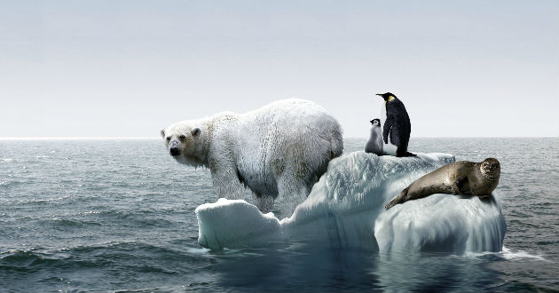
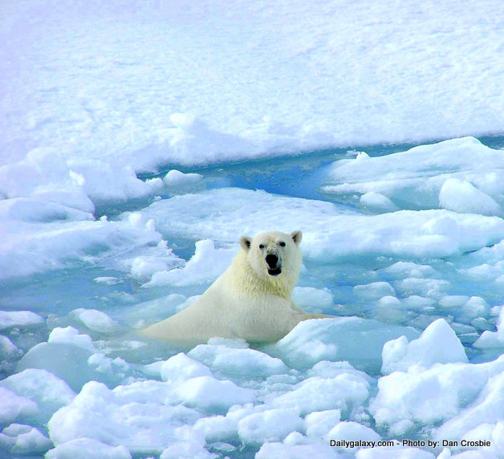
EL CAMBIO CLIMÁTICO.
Alumno: Gary Lisandro Cachimuel Cotacachi
Curso: 4ºC
Área: Ciencias Sociales.
Maestra: Loli Caballero.

Slide 2
ÍNDICE:
1-¿QUÉ ES EL CAMBIO CLIMÁTICO.
2-CAUSAS.
3-CONSECUENCIAS.
4-MEDIDAS PARA REDUCIRLO.
5-OPINIÓN.

Slide 3
1-¿QUÉ ES EL CAMBIO CLIMÁTICO?

Slide 4
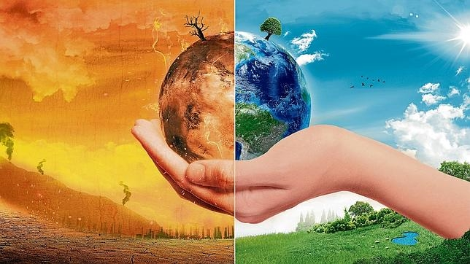
El cambio climático es la mayor amenaza medioambiental a la que se enfrenta la humanidad.

Slide 5
2-CAUSAS

Slide 6
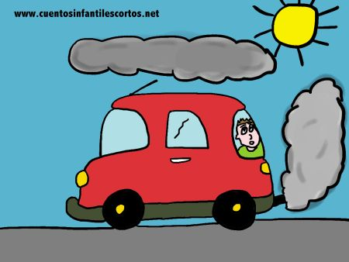
Usamos muchos coches.

Slide 7
Gastamos mucha agua.

Slide 8
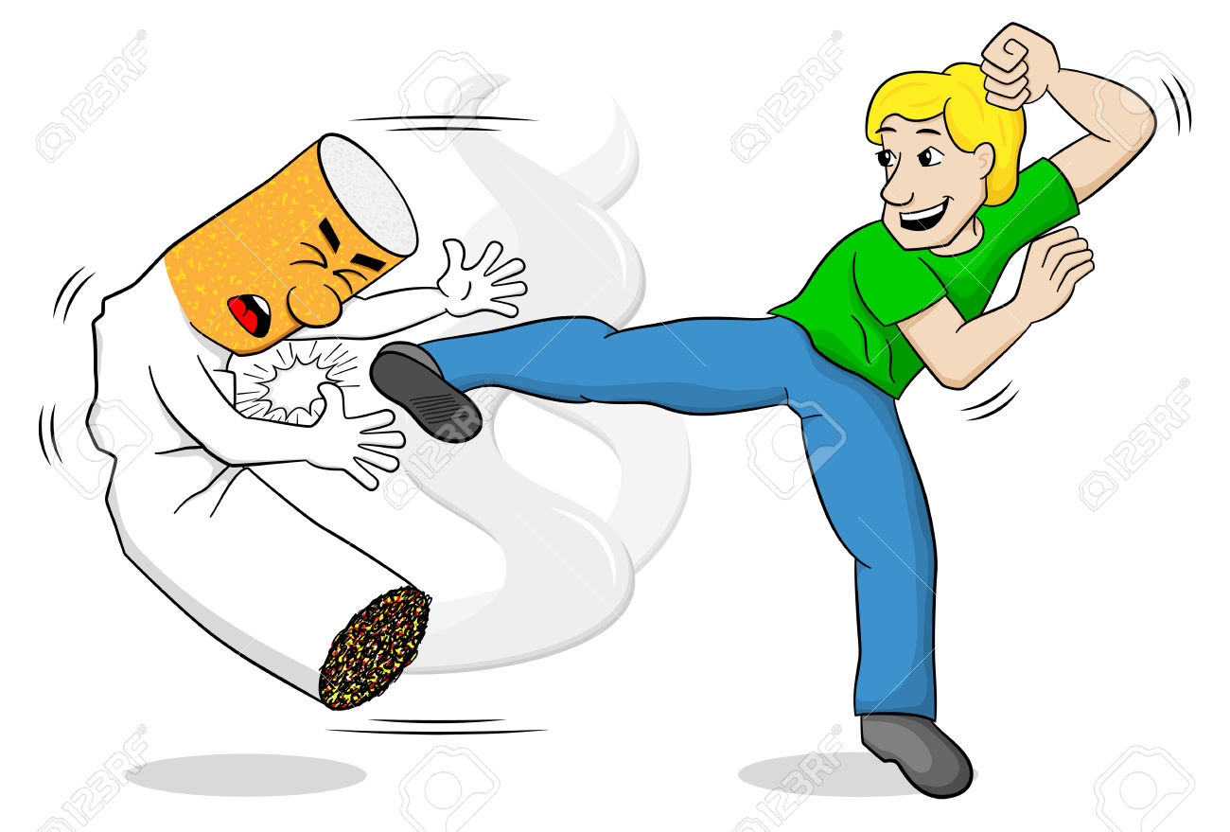
El tabaco contamina

Slide 9
Y eso permite que llegue el cambio climático.

Slide 10
3-CONSECUENCIAS

Slide 12
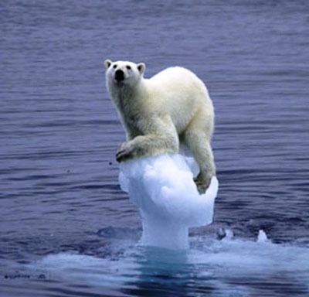
Fusión de los casquetes polares, con el consecuente aumento del nivel del mar.

Slide 13
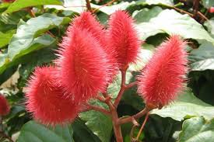
Desaparición de especies de
animales y plantas.

Slide 14
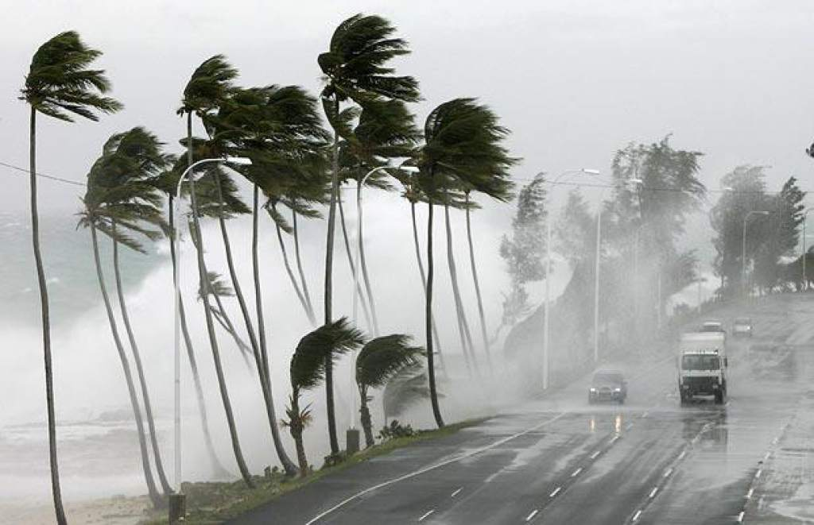
Huracanes, desbordamientos de ríos…

Slide 15
4-MEDIDAS PARA REDUCIR EL CAMBIO CLIMÁTICO

Slide 16
1.Usa bombillas de bajo consumo

Slide 17
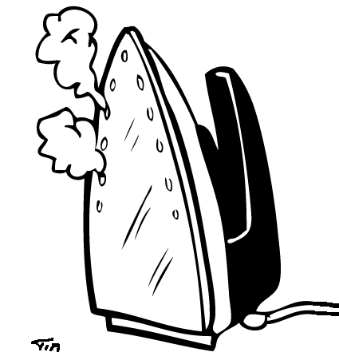
2.Vigila los electrodomésticos.

Slide 18
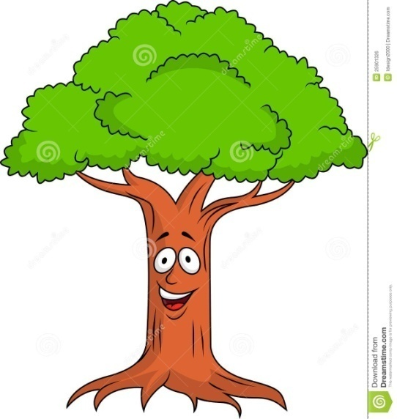
3. Planta un árbol.

Slide 19
5-OPINIÓN

Slide 20
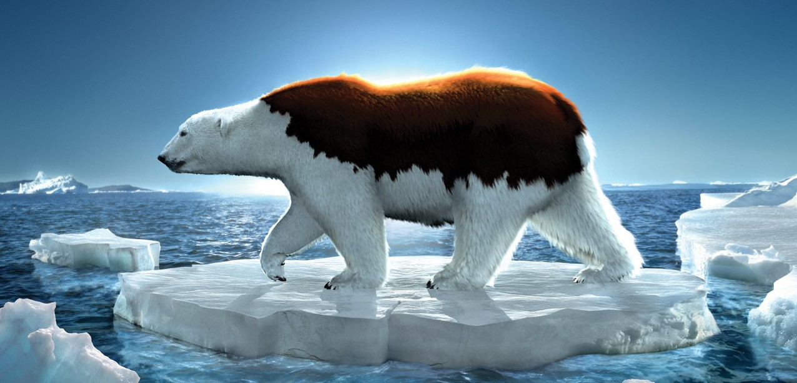
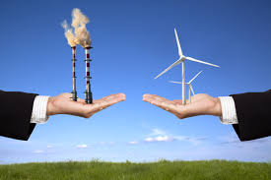
Mi opinión
Yo creo que merece la pena cuidar el medioambiente reciclando y siendo pequeños ecologistas.

Slide 21
ADIÓS COMPAÑEROS

